Slide 1
LES AC MONOCLONAUX

Slide 2
INTRODUCTION:
De manière générale, les anticorps sont des molécules d’immunoglobulines (Ig) ayant une séquence spécifique d’acides aminés qui leur permet d’interagir sélectivement avec l’antigène(Ag) qui induit leur synthèse dans les lymphocytes B, particulièrement les plasmocytes.
Les anticorps monoclonaux (Acm) sont des copies identiques d’anticorps naturellement présents dans l’organisme. Ils sont utilisés dans le traitement de diverses maladies. Cependant, plusieurs anticorps peuvent partager plusieurs propriétés sans avoir le même mécanisme d’action. Leur structure reste complexe avec une caractérisation de leurs propriétés physicochimiques, biologiques et fonctionnelles.

Slide 3
DEFENITION:
Les anticorps monoclonaux sont des anticorps reconnaissant le même épitope car ils sont issus d'une seule lignée de plasmocytes, provenant d'une seule cellule. Ils sont le produit d'une fusion entre un lymphocyte B et une cellule cancéreuse (myélome).

Slide 4
Les anticorps sont:
Polyclonaux: -polyspécifiques
-monospécifiques
monoclonaux

Slide 5
STRUCTURE DES AC MONOCLONAUX:
Les fonctions de fixation à l’Ag et d’induction de fonctions effectrices correspondent à deux entités topologiques : la région Fab (Fragment antigen binding) qui contient à son extrémité les domaines variables (VH et VL) et la région Fc (Fragment cristallisable). Les IgG sont constitués de deux chaines lourdes (H) et de deux chaines légères (L).

Slide 6
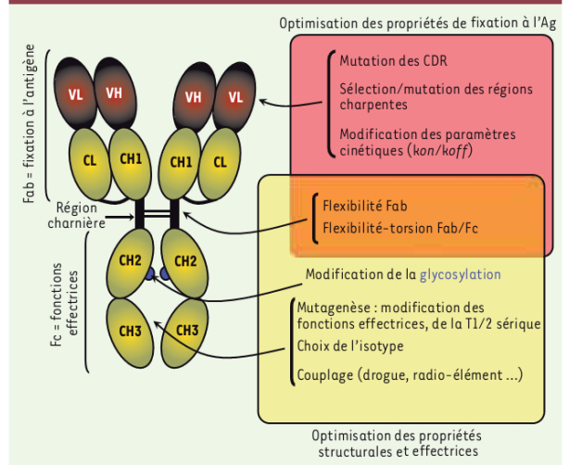
Figure : Structure et organisation des Anticorps monoclonaux (tiré de Abes et al, Médecine/Sciences 2009)

Slide 7
Le paratope correspond à la zone de l’Acm interagissant avec l’épitope, elle est localisée au niveau des domaines VH et VL. Les six régions hypervariables localisées au sein de ces domaines sont appelées CDR. Ces régions constituent la zone de contact avec l’épitope et confèrent ainsi la spécificité de liaison à l’Ag.
Les anticorps peuvent lier une grande variété d’antigènes. Mais un Ac donné ne reconnaitra qu’un seul épitope.

Slide 8
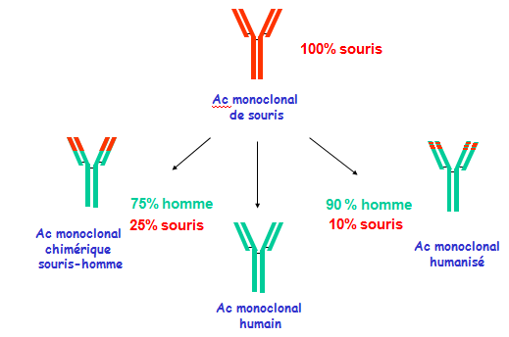
Les différentes formes des Ac monoclonaux: On peut distinguer plusieurs classes dans les anticorps monoclonaux recombinés :

Slide 9
- anticorps monoclonaux chimériques : constitués de régions variables (VH et VL) murines et de régions constantes (H et L) humaines. Une telle construction génétique permet de produire un Ac hybride dont la partie constante, humaine, n’est pas ou très peu immunogène chez l’Homme,
- anticorps monoclonaux humanisés : ils présentent un plus grand degré d’humanisation des régions variables avec une substitution des régions hypervariables d’Acm murins aux régions hypervariables de domaines VH et VL humains,
- anticorps monoclonaux recombinants intégralement humains.

Slide 10
PRODUCTION D’AC:
La production de ces anticorps in-vitro est très difficile à cause de la faible durée de vie des plasmocytes. In-vivo, la production de ces anticorps peut être obtenue en injectant chez l'animal un antigène donné puis extraction de ceux-ci dans le sang. Cette méthode est très couteuse et très peu d'anticorps sont obtenus. L'élaboration de la technique des hybridomes par César Milstein et Georges köhler en 1975 a permis d'obtenir une grande quantité d'anticorps à faible coût et ainsi permettre de les utiliser dans de nombreuses applications.

Slide 11
Cette technique consiste à injecter l'antigène d'intérêt chez une souris puis de prélèver, au bout de quelques semaines, les cellules de la rate. Parmis ces cellules se trouvent des plasmocytes sécrétant des anticorps dirigés spécifiquement contre l'antigène choisi. On fusionne ces plasmocytes avec des cellules de tumeur appelées cellules myélomateuses (cellules immortelles) grâce à l'addition de polyéthylène glycol (PEG) qui induit la fusion membranaire et permet ainsi d'obtenir des hybridomes qui ont la capacité de se multiplier plus rapidement que les cellules normales du corps productrices d'anticorps et de développer indéfiniment des anticorps spécifiques. Les cellules sont ensuite réparties dans des plaques multipuits de telle sorte qu'il n'y ait qu'une cellule par puits.

Slide 12
Afin d'éliminer les plasmocytes et les cellules myélomateuses non fusionnées, on utilisera un milieu de culture sélectif (milieu de culture HAT). Les plasmocytes non fusionnés meurent rapidement et les cellules myélomateuses utilisées ayant un gène non fonctionnel pour une enzyme intervenant dans la synthèse des nucléotides-hypoxanthine - guanine - phosphoribosyl - transférase (HGRPT) sont incapable de survivre dans un milieu HAT (hypoxanthine aminoptérine thymidine). Seules les cellules hybrides se multiplient. Au bout d'une dizaine de jours, on recherche dans chaque puits la présence d'anticorps dirigés contre l'antigène utilisé pour immuniser la souris. On repique les cellules productrices. On isole ainsi quelques clones cellulaires producteurs qui pourront être conservées dans l'azote liquide.

Slide 13
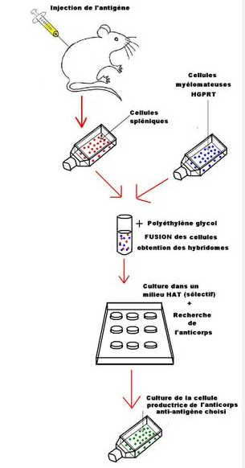

Slide 14
MECANISME D’ACTION:
Les anticorps monoclonaux peuvent fonctionner selon trois principaux modes d’action :
-en bloquant l’action de molécules ou de récepteurs spécifiques,
-en ciblant des cellules spécifiques
-ou en fonctionnant comme des molécules
de signalisation.

Slide 15
1- Blocage :
Les anticorps monoclonaux sont utilisés pour bloquer de façon spécifique, la fonction de facteurs de croissance cytokines ou autres médiateurs solubles. Ce blocage se fait par liaison directe au facteur lui-même ou à son récepteur.
2- Ciblage :
En oncologie, les anticorps monoclonaux sont utilisés pour cibler les cellules tumorales.
3- Signalisation :
La liaison de récepteurs membranaires par les anticorps
monoclonaux de signalisation génère des signaux transmembranaires permettant de contrôler la croissance
et l’apoptose des cellules tumorales.

Slide 16
CONCLUSION:
Les anticorps monoclonaux ont permis de
révolutionner la prise en charge de certaines cancers ces dernières années. Aujourd’hui les industriels cherchent à décupler l’efficacité de ces biomédicaments en les couplant à des molécules cytotoxiques qui vont agir localement et tuer les cellules visées par l’anticorps, beaucoup plus sûrement que si celui-ci agissait seul, tout en limitant les effets secondaires de la chiomiothérapie, puisque délivrée au cœur même des cellules tumorales

Slide 17
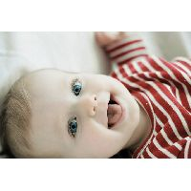
*Merci pour votre attention*

